Slide 1
МБОУ Великооктябрьская СОШ Фировского района
Дидактическая игра на уроке русского языка в 5 классе по теме: «Многозначные слова»
Учитель русского языка и литературы
Кормилицына О. А.
Контактные данные: 89520861639,
olga-kormilicyna@yandex.ru

Slide 2
Пояснительная записка
Данная презентация разработана в соответствии с Федеральным государственным образовательным стандартом среднего общего образования (ФГОС СОО). Она может быть использована в качестве наглядного материала на уроке русского языка по УМК Е.А. Быстровой в 5 классе.
Презентация представляет собой дидактическую игру по теме «Многозначные слова».
На уроке формируется совокупность универсальных учебных действий (УУД) и используются технологии, которые способствуют формированию и развитию у обучающихся умения учиться, учиться творчески и самостоятельно.
Наглядный материал повышает качество образовательного процесса: позволяет вовлечь всех обучающихся в активную познавательную деятельность, способствует развитию у школьников интереса к учебному предмету, созданию у них эмоционального настроя к учению, дает возможность раскрыть и обобщить изученный материал, осознанно применить приобретенные знания, проявить личностные качества.

Slide 3
Пять рабочих ставят дом. Ставит опыт агроном. Он растит такую рожь – С головой в нее уйдешь. Ставит счетчики монтер. Ставит фильмы режиссер. Снял он сказку “Колобок”, Чтобы ты увидеть мог. Мама ставит пироги – Подойди и помоги. А диагноз ставит врач: “Просто насморк. Спи, не плачь!” Если кончится рассказ, Ставить точку в самый раз.

Slide 4
Назовите многозначное слово и признак, по которому данные предметы похожи.

Slide 5
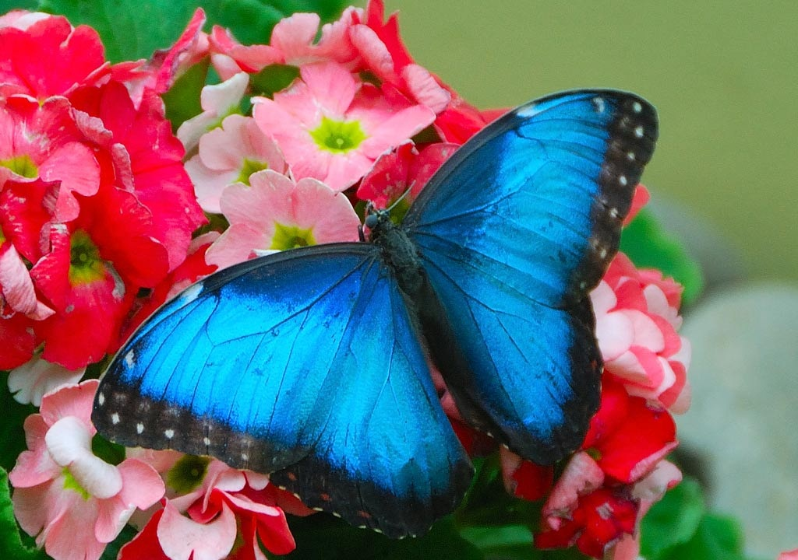

Slide 6
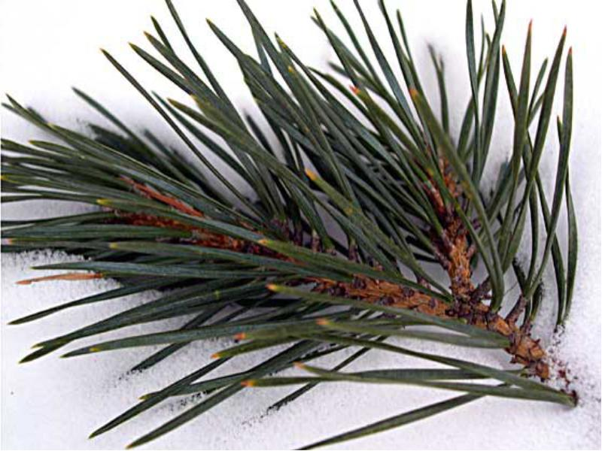
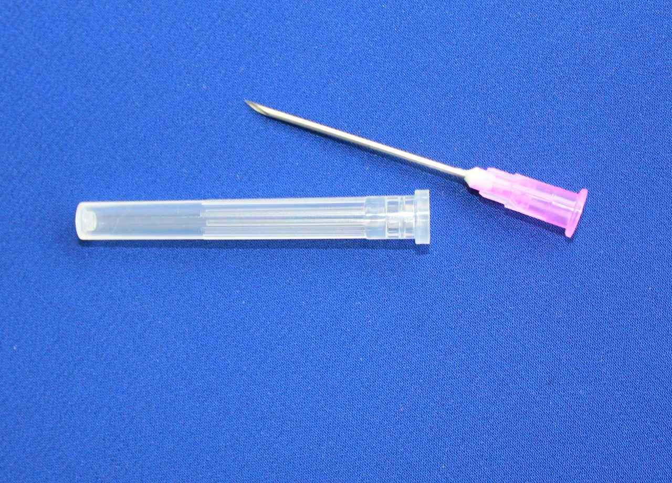
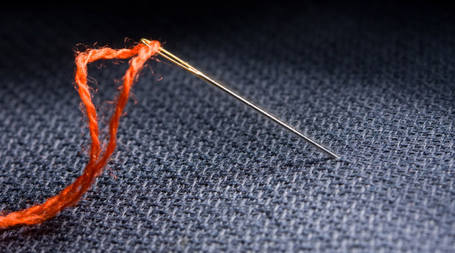

Slide 7
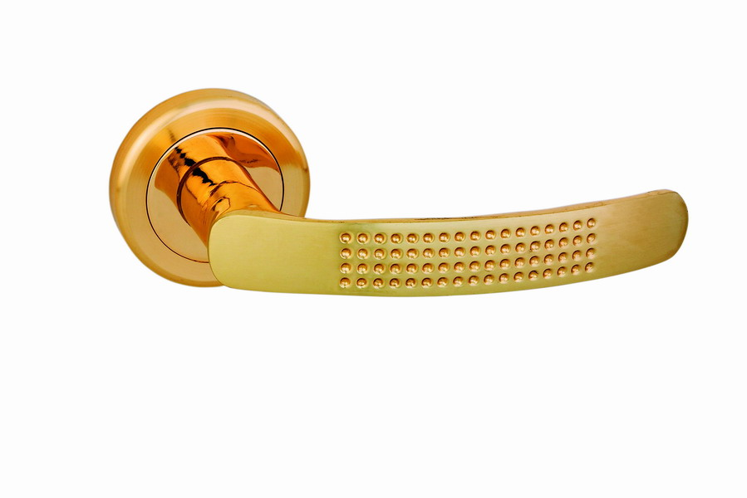

Slide 8
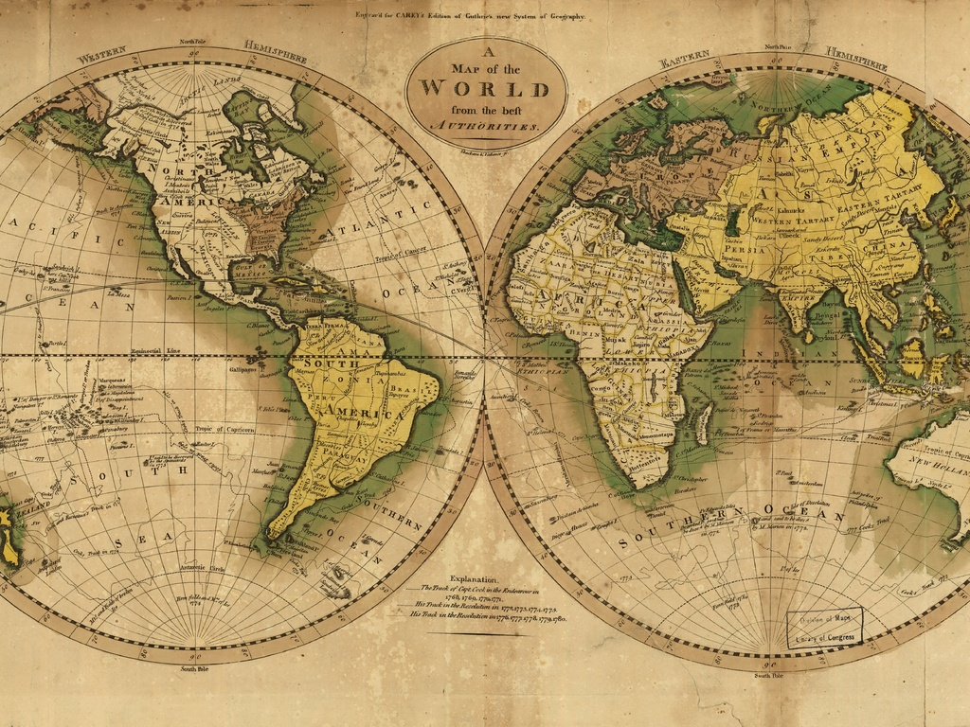
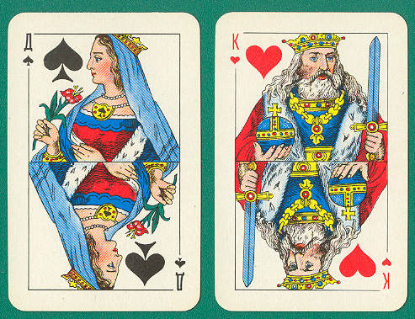

Slide 9
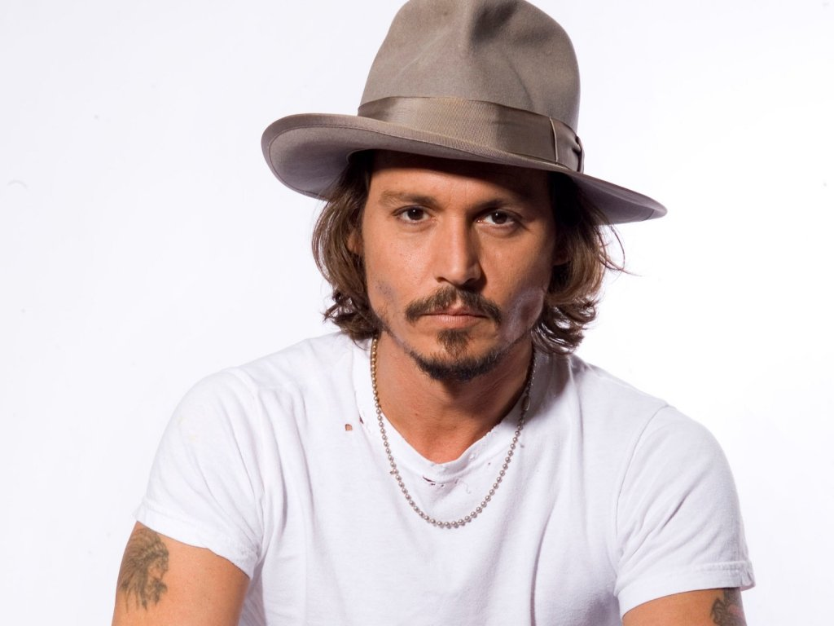

Slide 10
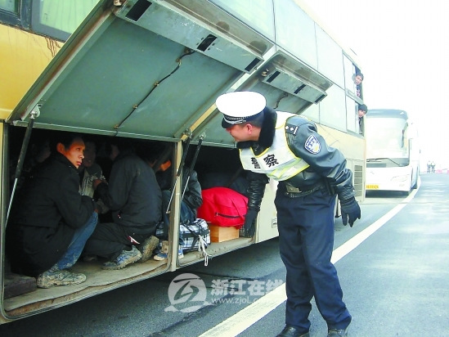
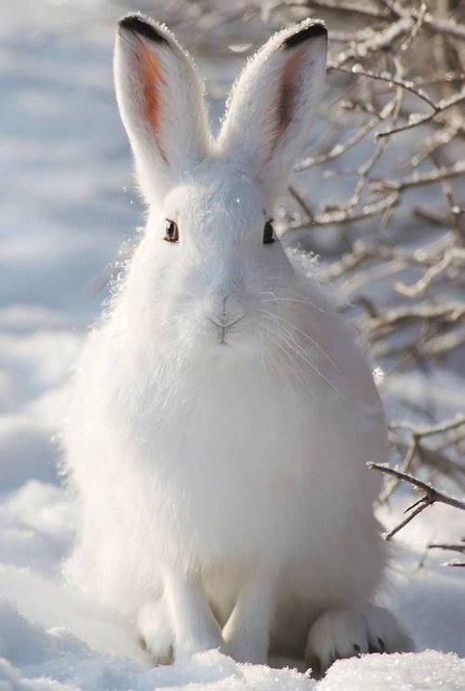

Slide 11
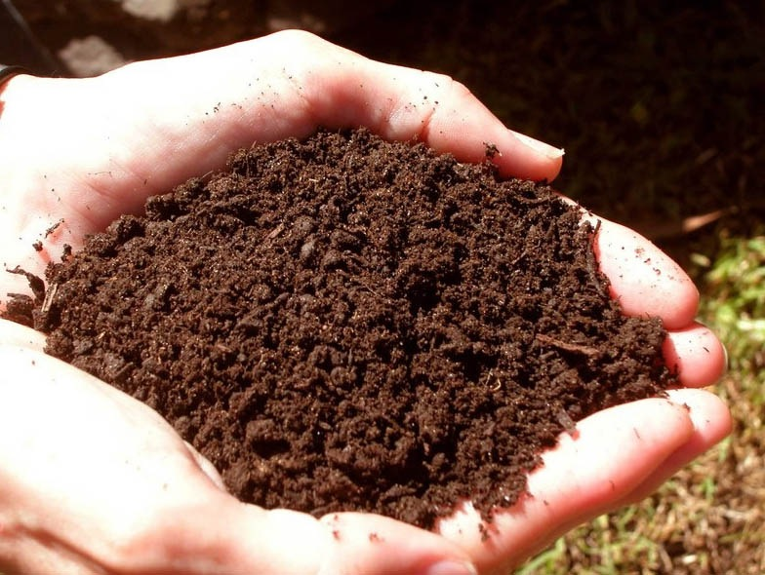

Slide 12
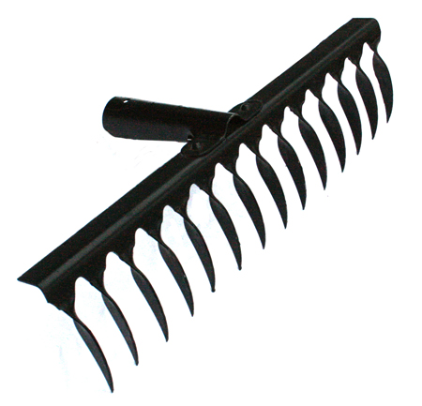

Slide 13
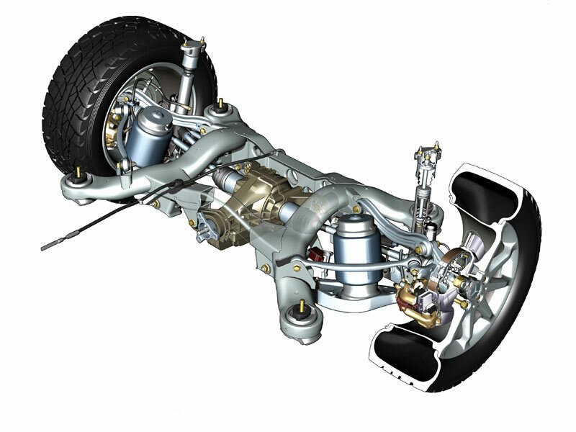
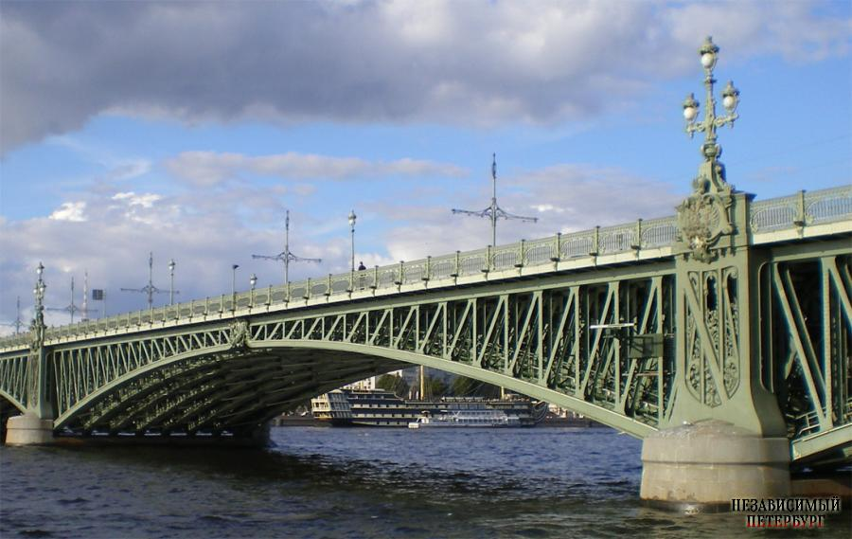

Slide 14
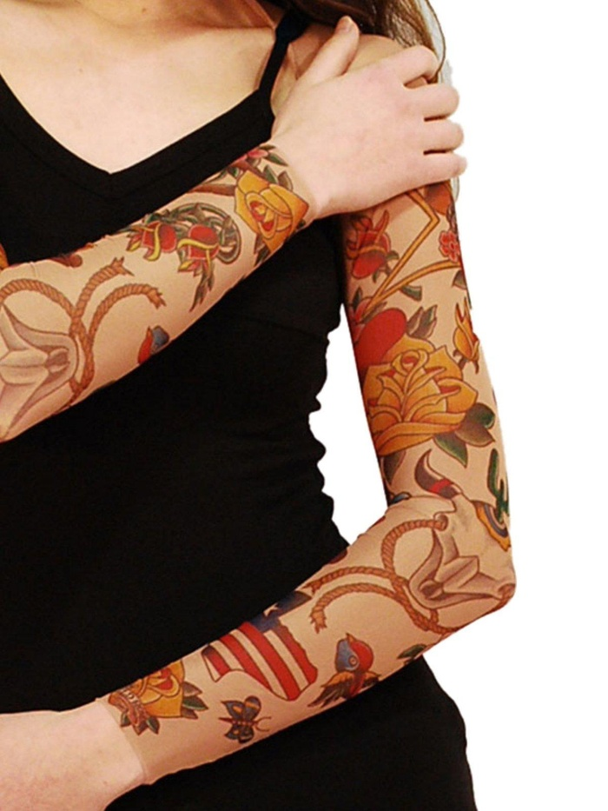
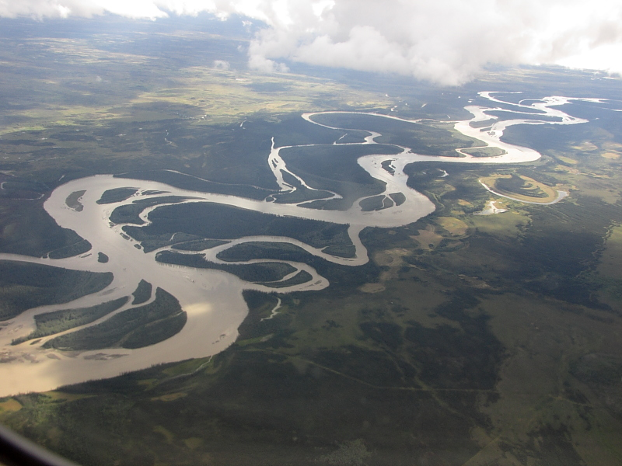

Slide 15
